Slide 1
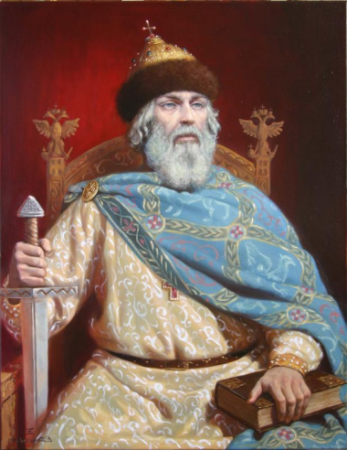
Владимир Мономах – великий киевский князь
Урок 9
Народ плакал по нем,
как дети плачут по отце или матери.
Летопись
Учитель истории МОУ СОШ №1
г.о. Звенигород Бортникова Т.И.
10 класс

Slide 2
Цели урока
Показать центростремительные тенденции в жизни русского государства
Охарактеризовать политику Владимира Мономаха как стремление восстановить единство державы
Выявить значение идейных и нравственных принципов, содержащихся в «Поучении» Владимира Мономаха.

Slide 3
План изучения нового материала:
Объединенный поход русских войск под руководством Владимира Мономаха против половцев.
Восстание в Киеве 1113 г. и приход к власти Владимира Мономаха
Правление Владимира Мономаха.
Мстислав Великий. Начало новой усобицы.

Slide 4
Термины и понятия урока
«Крестовый поход в степь» — название похода Владимира Мономаха против половцев в 1111 г. Съезды князей — личные встречи носителей высшей власти, уполномоченные принимать судьбоносные для страны решения.

Slide 5
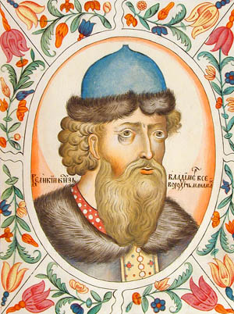
Задание на урок
Можно ли считать Владимира Мономаха продолжателем дела Владимира Святославича и Ярослава Мудрого?
Великий князь Владимир Всеволодович Мономах. Портрет из царского титулярника. 1672 год

Slide 6
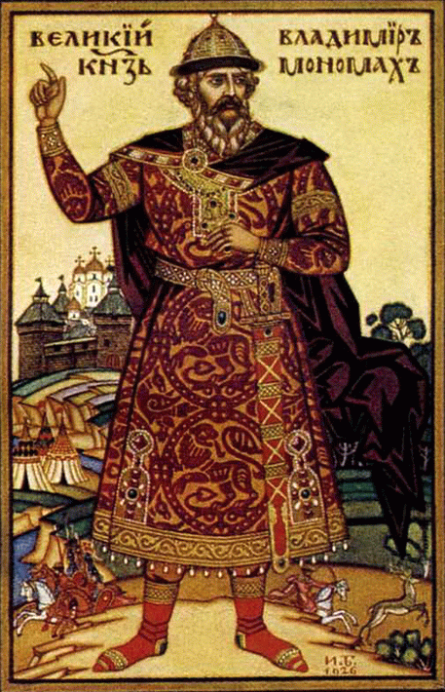
Чем прославился Владимир Мономах до того, как стал великим киевским князем?
Почему у Владимира было такое прозвище и что оно означало?
Билибин И.Я. Великий князь Владимир Мономах. 1926

Slide 7
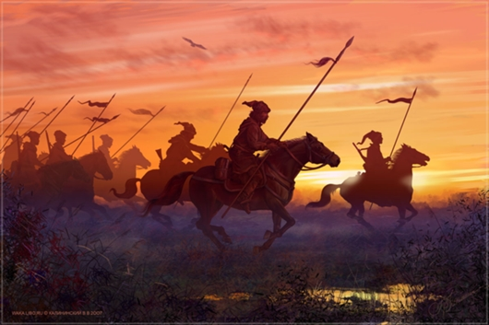
Объединенный поход русских войск против половцев.
Когда Русь впервые столкнулась с половцами?
Какое влияние оказывали половцы на жизнь Руси?

Slide 8
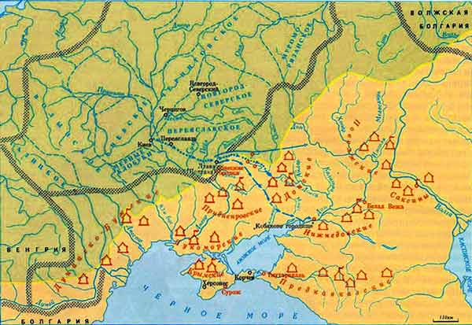
Объединенный поход русских войск против половцев.

Slide 9
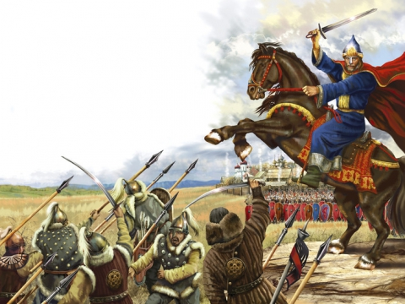
Объединенный поход русских войск против половцев.
В ходе крупного похода 1103 г. русские дружины, как сообщает летопись, «и убили тут в бою 20 князей половецких, а Белдюзя-князя захватили». Русским дружинам удалось не только отвоевать захваченные русские города, но нанести половцам удар на их территории.

Slide 10
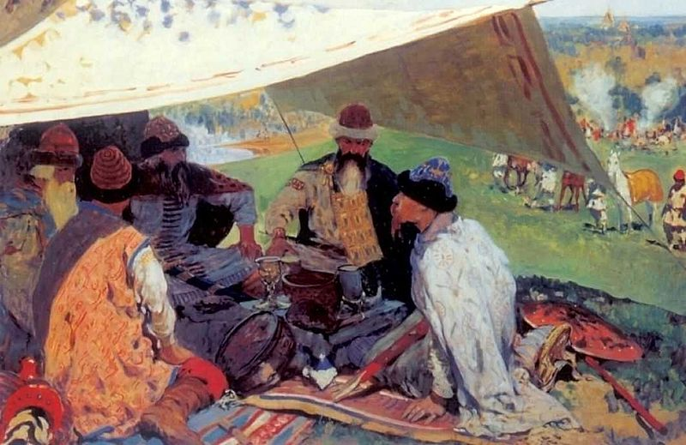
Объединенный поход русских войск против половцев.
Сергей Иванов "Русские князья заключают мир в Уветичах"
В 1100 г. состоялся новый съезд князей в Витичеве. Принято решение о совместном походе против половцев.
Почему Владимир Мономах назвал этот поход крестовым?
Какое значение для истории Руси имел этот поход?

Slide 11
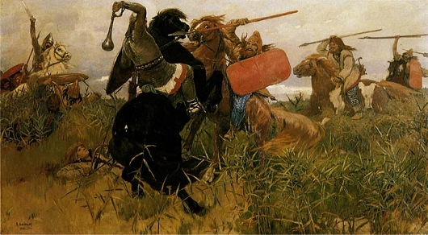
Объединенный поход русских войск против половцев
Итоги похода:
взята столица одного из половецких племенных образований — г. Шарукань, сожжен г. Сугров,
нанесено сокрушительное поражение половецким отрядам в битве на реке Сольнице, притоке Донца.
После этого часть половцев откочевала на Северный Кавказ.

Slide 12
Восстание в Киеве 1113 г. и приход к власти Владимира Мономаха
Ярослав Мудрый
Изяслав
Святослав
Всеволод
Святополк
Олег
Владимир Мономах
Киев
Тмутаракань
Чернигов
Переяславль

Slide 13
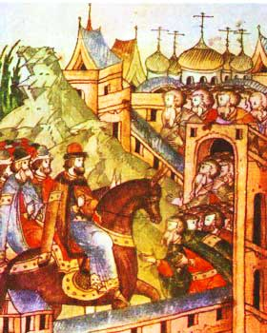
Восстание в Киеве 1113 г. и приход к власти Владимира Мономаха
1113 г. – смерть Святополка Изяславича. Популярность Владимира Мономаха как успешного полководца. Бунт киевлян, разгром усадеб ростовщиков и бояр. Призвание Владимира Мономаха на великое княжение в обход старшинства.
Познакомьтесь с материалом учебника с. 103-104 и ответьте на вопросы:
Каковы причины восстания в Киеве в 1113 г.?
Какую роль в решении вопроса о приглашении князя сыграла церковь?
Какие методы использовал Владимир Мономах, чтобы прекратить волнения в городе и стране?
Приход Владимира Мономаха
в Киев в 1113 г.

Slide 14
Правление Владимира Мономаха
Познакомиться с материалом учебника о правлении Владимира Мономаха (с. 105-106) и на основании полученных сведений заполнить таблицу.
Внутренняя политика | Внешняя политика

Slide 15
Владимир Мономах (1113 – 1125 гг.)
Внутренняя политика | Внешняя политика
Борьба за сохранение и укрепление единой власти в государстве Борьба с разделительными тенденциями и действиями других князей Реформирование внутренней жизни государства: Преобразование в сфере права (новая редакция «Русской Правда» – «Устав Владимира Мономаха») Снижение процентов за взятый долг, ликвидация непосильных долгов Снижение социальной напряжённости в городах и сёлах. Основывал города, строил храмы, развивал торговлю и ремесла. «Поучение детям» - первое литературное произведение в жанре светской проповеди | Надолго обезопасил Русь от набегов печенегов Укрепление связи с Византией. (Император Византии, опасаясь очередного нашествия русского войска, дал согласие на женитьбу своего сына Иоанна на внучке Владимира Мономаха Добронеге, что отныне сделало отношения двух великих государств предсказуемыми). Русь завоевала безусловный международный авторитет, участвуя во внутривизантийских делах – русская дружина помогала императору подавлять восстание в Херсонесе.

Slide 16
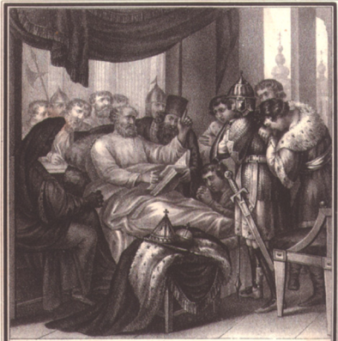
Правление Владимира Мономаха
Знакомство с текстом исторического источника «Поучение Владимира Мономаха», подготовка ответов на вопросы к нему.
Какие качества характера более всего ценил в людях Владимир Мономах?
На основе текста "Поучения" составьте психологический портрет (выделите основные черты характера) Владимира Мономаха.
Как вы считаете, почему Владимир решил оставить своим потомкам такое "Поучение"?
Завещание Владимира Мономаха детям. Литография по рисунку художника Бориса Чорикова. 1836 год

Slide 17
Правление Владимира Мономаха
Выводы
Итогом внутренней политики Владимира Мономаха стало приостановление процесса распада страны на отдельные земли, дальнейшее хозяйственное и культурное развитие Руси.
При Владимире Мономахе Русь стала самым большим европейским государством

Slide 18
Задание на урок
Можно ли считать Владимира Мономаха продолжателем дела Владимира Святославича и Ярослава Мудрого?
Великий князь Владимир Всеволодович Мономах. Портрет из царского титулярника. 1672 год

Slide 19
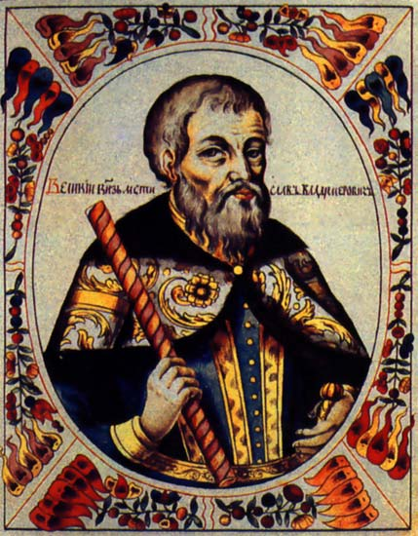
Мстислав Великий. Начало новой усобицы.
Мстислав Великий (1125-1132 гг.) Сын Владимира Мономаха, продолжатель политики отца.
Продолжил борьбу с половцами.
Мстислав Великий – последний великий князь Древнерусского государства
Киевская Русь с 30-х гг. XII в. Русь вступила в стадию феодальной раздробленности

Slide 20
Домашнее задание
§ 13, таблица в тетради.
Индивидуальное задание. Владимир Мономах в описании отечественных историков

Slide 21
Список литературы
Сахаров А.Н., Буганов В.И. История России с древнейших времен до конца XVII века: учебник для общеобразовательных учреждений. – М.: Просвещение, 2012
Ключевский В. О. Курс русской истории. Лекция 14 [Электронный ресурс]. Режим доступа:http://www.magister.msk.ru/library/history/kluchev/kllec14.htm.
Карамзин Н. М. История государства Российского. М., 2007. Т. 2, гл. 7.
Изборник (Сборник произведений литературы Древней Руси). – М.: Худож. лит., 1969. – С.146-171 – Сер. «Библиотека всемирной литературы». Подготовка текста «Поучения…», перевод и примечания Д.С.Лихачева.

Slide 22
Интернет- источники
http://www.moluch.ru/archive/50/6432/
http://commons.wikimedia.org/wiki/File:Vladimir-II-Vsevolodovich_Monomakh.jpg?uselang=ru
http://www.opoccuu.com/030511.htm
http://salgarys.narod.ru/index/0-5
http://hiztory.ru/kievskay-rus/vladimir-monomax.html
http://commons.wikimedia.org/wiki/File:Monomachos_at_Uvetichi.jpg?uselang=ru
http://hiztory.ru/kievskay-rus/vladimir-monomax.html
http://dic.academic.ru/dic.nsf/ruwiki/673107
http://www.pokrov-monastir.ru/?include=static&page_id=54
http://commons.wikimedia.org/wiki/File:Mstislav_I_of_Kiev_(Tsarskiy_titulyarnik).jpg?uselang=ru

